Slide 1
Листовые конструкции
План урока:
Виды листовых конструкций
Метод рулонирования
Производство конструкций полистовым методом

Slide 2
(1) Виды листовых конструкций
К этой группе относятся резервуары и сосуды для хранения жидкостей и газголдеры для газа низкого давления ( менее 0,7 кг/см²), а так же газопроводы большого диаметра, кожухи различного рода химической аппаратуры и т.п.

Slide 3
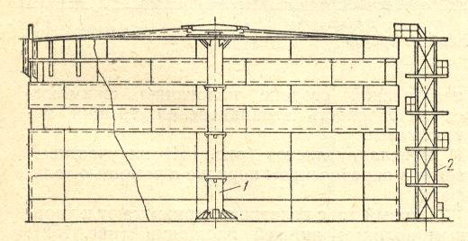
Вертикальный цилиндрический резервуар
1 – центральная стойка; 2 – шахтная лестница;

Slide 4
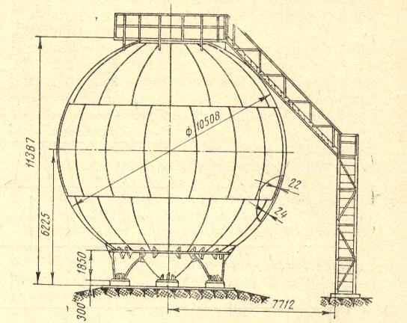
Сферический резервуар

Slide 5
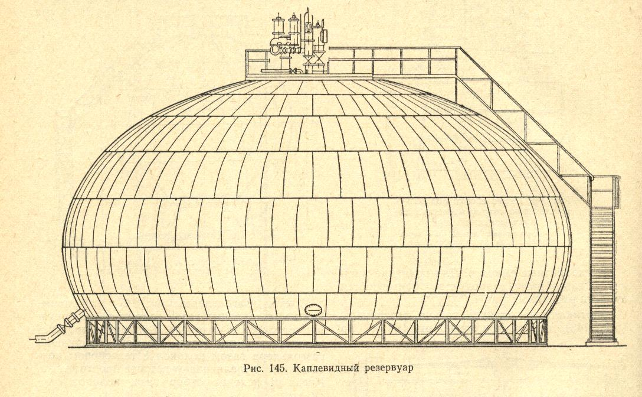
Каплевидный резервуар

Slide 6
При монтаже, швы приходится сваривать в разнообразных пространственных положениях. От швов требуется прочность и плотность.
При изготовлении емкостей и сооружений больших размеров из листового проката, целесообразно возможно больший объем работ выполнять в условиях завода – изготовителя.

Slide 7
Для этого каждую конструкцию расчленяют так, чтобы отправные элементы имели возможно большие размеры, но в пределах габарита железнодорожного состава.

Slide 8
(2) Метод рулонирования
Для листовых полотнищ толщиной 16-18мм в НИИ им. Е.О. Патона разработан рулонный метод изготовления резервуаров, получивший широкое распространение.
Крупные узлы конструкций в виде полотнищ большого размера собирают, сваривают и сворачивают в рулон на специальных установках.

Slide 9
Необходимость сварки с двух сторон определяет наличие двух ярусов и поворотного кружала для передачи полотнища с одного яруса на другой с поворотом на 180º. Перемещение полотнища и его сворачивание в рулон обеспечивается рабочим кружалом.
На двух ярусах расположены четыре участка:
Сборки;
Сварки с одной стороны;
Сварки с другой стороны;
Контроля и исправления дефектов.

Slide 10
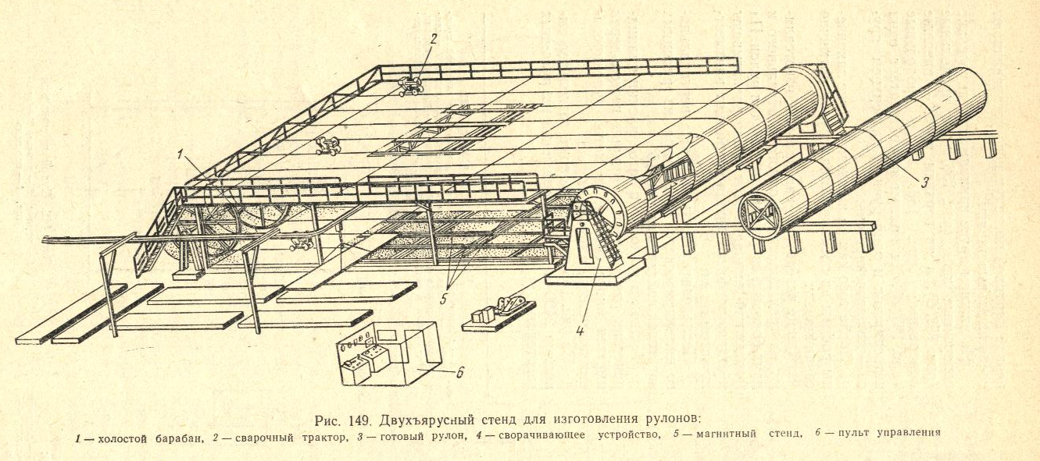
Двухярусный стенд для изготовления рулонов
1- поворотное кружало; 2 – сварочный трактор; 3- готовый ремонт; 4 – рабочее кружало; 5- магнитное кружало; 6 – пульт управления.

Slide 11
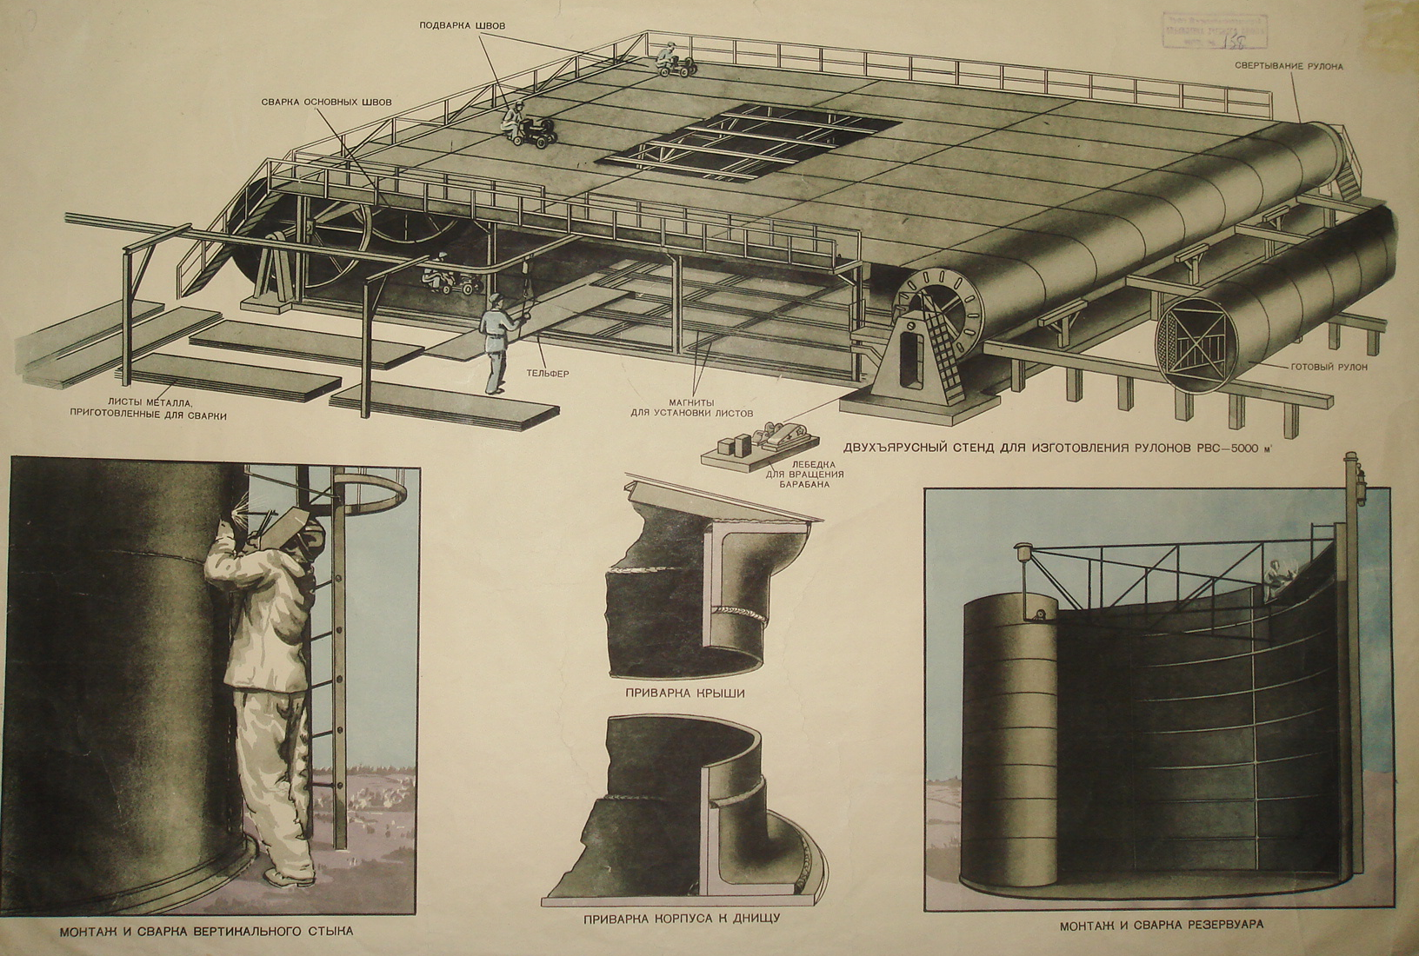
Изготовление резервуаров способом руллонирования

Slide 12
Корпус резервуара емкостью 5000м³ диаметром 23м и высотой 12м сворачивают в восьмислойный рулон диаметром 2,8м и весом 40т.
Листы толщиной более 7-8мм собирают и сваривают встык, а более тонкие внахлест.
для сварки встык кромки листов подвергают механической обработке. Сварка под флюсом осуществляется сварочными тракторами.

Slide 13
Первый слой стыкового соединения выполняют на флюсо-медной подкладке или на весу. Сварка стыковых швов с противоположной стороны на другом ярусе стенда обеспечивает надежное проплавление всей толщины листа.
На последнем участке предусмотрен контроль внешним осмотром и испытание на плотность вакуум методом. Обнаруженные дефекты уточняют просвечиванием и исправляют.

Slide 14
При монтаже вертикальных цилиндрических резервуаров рулон элементов днища укладывают на основание, раскатывают и сваривают сварочным трактором под флюсом с одной стороны. Рулон боковой стенки резервуара ставят в вертикальное положение и по мере разворота его нижнюю кромку прихватывают к днищу.

Slide 15
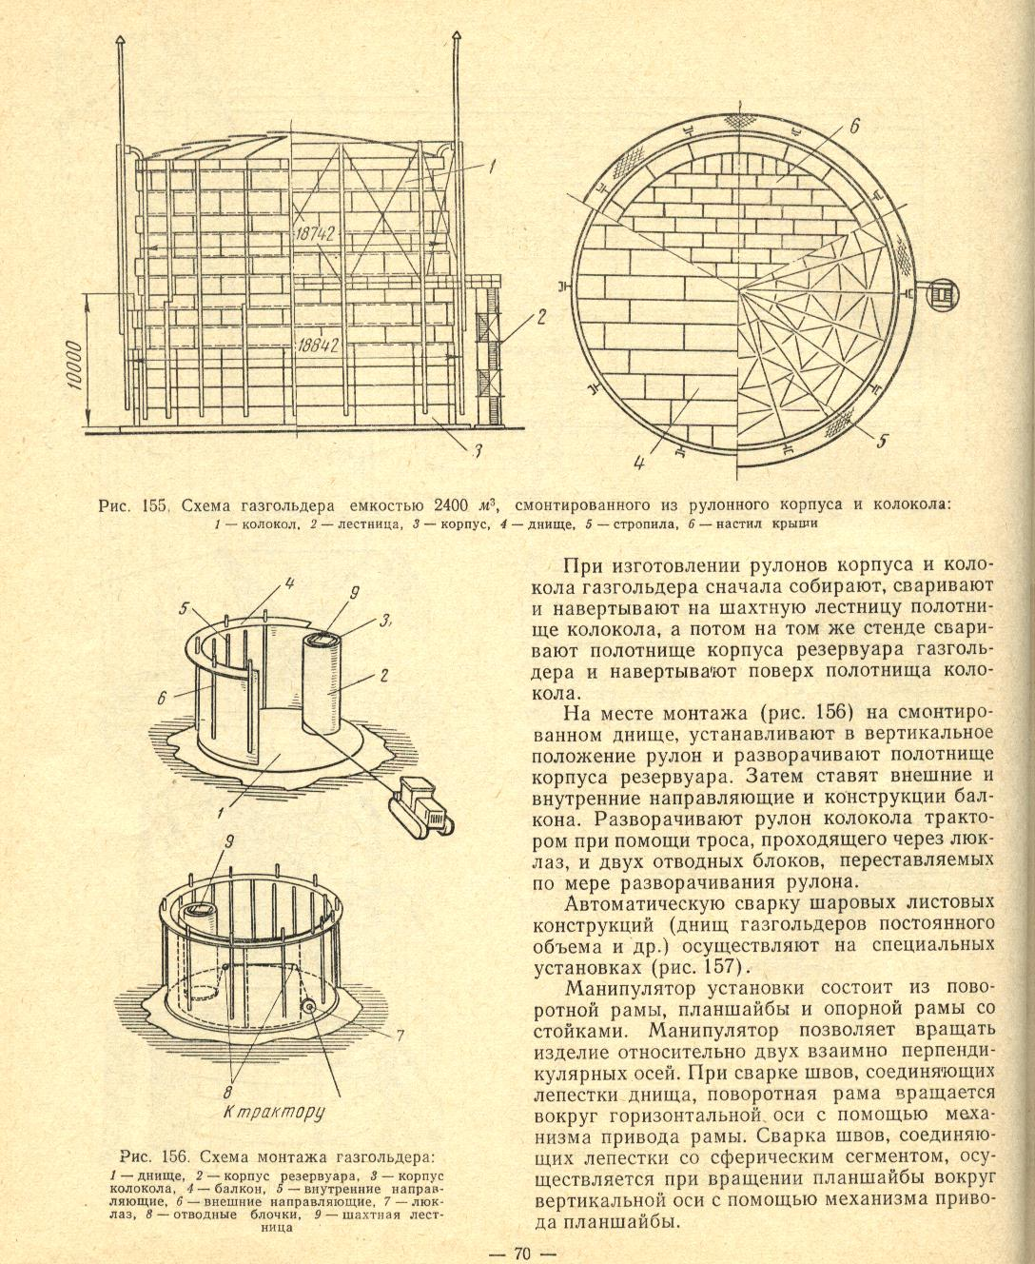

Slide 16
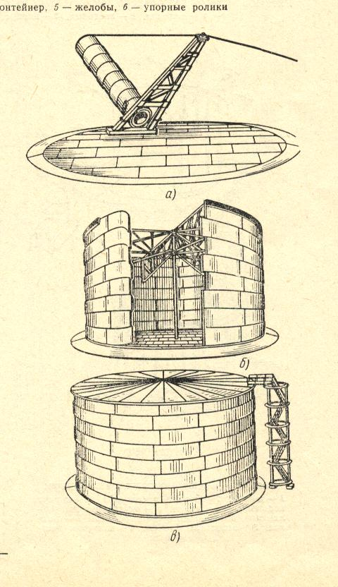
Последовательность монтажа резервуара

Slide 17
Верхнюю кромку боковой стенки закрепляют установкой элементов кровли.
При монтаже цилиндрических сооружений башенного типа из-за наличия кольцевых стыков между монтажными блоками требования к точности изготовления полотнищ и к приемам разворачивания рулонов оказываются более высокими.

Slide 18
После заварки замыкающего шва на уровне земли монтажный блок поднимают краном и устанавливают в проектное положение. Сварку кольцевого шва осуществляют с двух сторон: с наружной стороны- покрытыми электродами вручную, внутри полуавтоматами в углекислом газе.
Способ рулонирования сокращает стоимость и сроки сборки и сварки резервуаров, улучшает качество.

Slide 19
Плотность швов проверяют с помощью керосина, воздухом, вакуум-камерой или аммиаком. Готовый резервуар испытывают на прочность и плотность заполнением водой и выдержкой в течении 24часов.

Slide 20
(3) Производство конструкций полистовым методом
Для цилиндрических резервуаров вместимостью более 50тыс. м3 метод руллонирования не используют из-за значительной толщины листов нижних поясов. Такие резервуары сооружают полистовым методом.
Листы толщиной до 14мм имеют V-образную разделку кромок, при большей толщине – Х-образную.

Slide 21
Сварку выполняют под флюсом и в защитных газах.
Сферические резервуары вместимостью 600-2000м³ с давлением до 18кг/см² так же изготовляют полистовым методом.
Сферическую поверхность листовым заготовкам при толщине до 36мм придают горячей штамповкой, при толщине до 28мм вальцовкой в специальных гибочных вальцах.

Slide 22
Сферический резервуар, собранный из холодновальцованных лепестков

Slide 23
Существует несколько типов раскроев сфер с числом элементов: 20-26; 54-56; 114.
Следовательно существует несколько способов сборки:
а)блоки собирают в полусферу на стенде, а затем устанавливают на временную опору, собирают верхнюю полусферу и монтируют на нижнюю.
б) лепестки предварительно укрупняют в блоки, собирают вертикальным способом и устанавливают на нижнее днище.

Slide 24
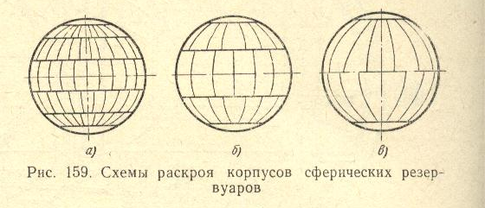

Slide 25
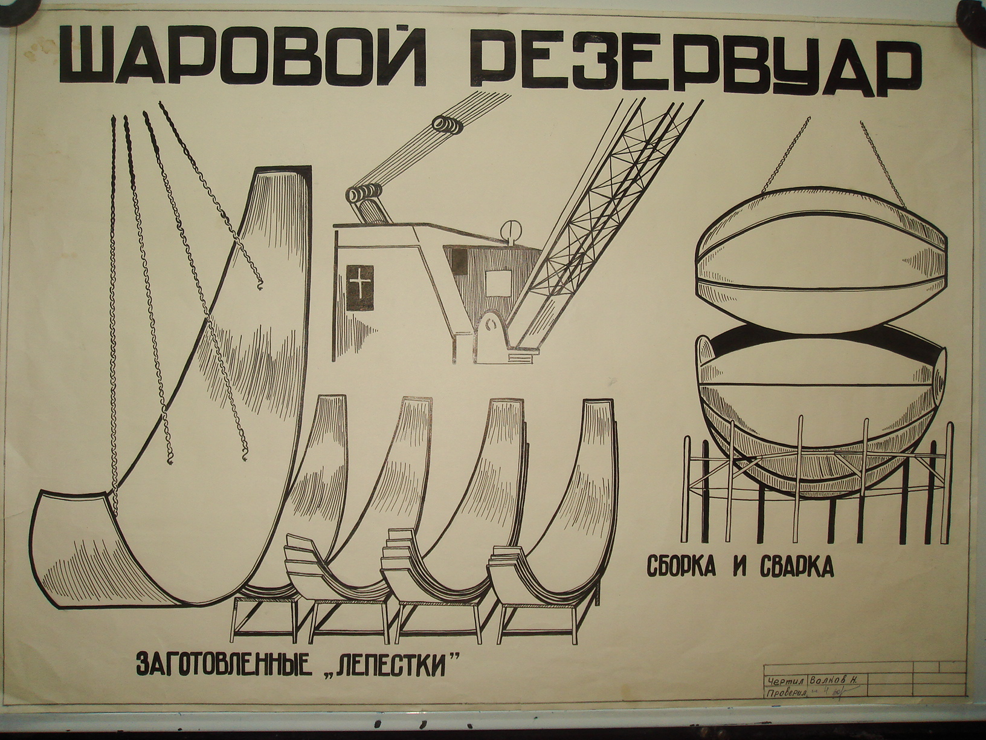

Slide 26
в)сначала выполняют мередианальные швы, затем сваривают широтные и экваториальные пояса.
При сооружении кожухов доменных печей (толщина листов 40-60мм) листы прошедшие заготовительные операции перед отправкой с завода попарно укрупняют сваркой под флюсом по длинной кромке. Существует так же способ сварки кожухов электрошлаковой сваркой.

Slide 27
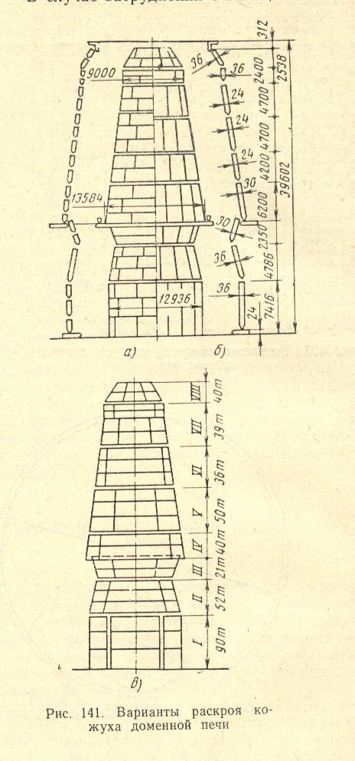

Slide 28
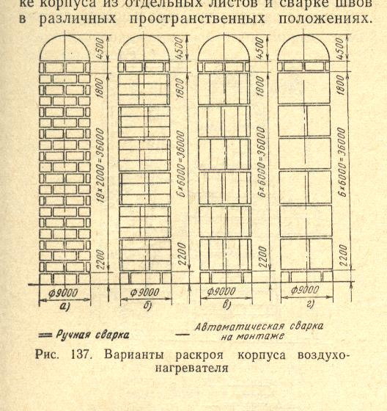

Slide 29
Современная вращающаяся печь представляет собой цилиндрическую конструкцию с опорными кольцами (бандажами). Печь бандажами опирается на роликовые опоры. Длина печи может быть до 180 метров, диаметр до 5м. Толщина стенок корпуса 24-60мм.

Slide 31
При толщине стенок корпуса более 30мм заводы поставляют на монтажную площадку заготовки обечаек в виде трех свальцованных листов с обработанными кромками.
Для предотвращения развальцовывания при перевозке заготовки обечаек укрепляют временными ребрами жесткости.
Сборку ведут на специальной бетонной площадке оборудованной металлическими стойками и домкратами.

Slide 32
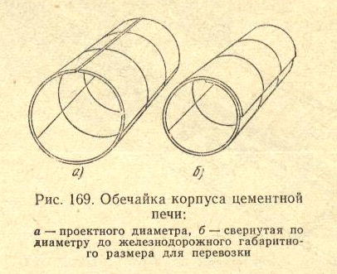
Обечайка корпуса цементной печи

Slide 33
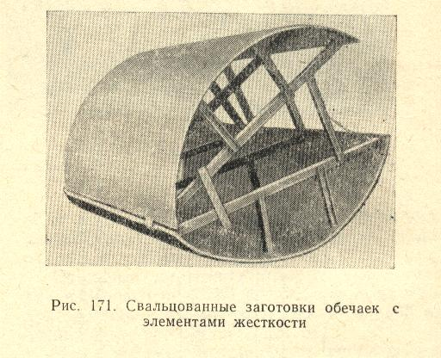

Slide 34
Домашнее задание
1. Изучить и законспектировать материал

